Slide 1
О практике реализации органами государственной власти субъектов Российской Федерации инфраструктурных проектов с использованием механизмов государственно-частного партнерства в здравоохранении на примере Ставропольского края
КРЫНИН СЕРГЕЙ АЛЕКСАНДРОВИЧ
МИНИСТР ЭКОНОМИЧЕСКОГО РАЗВИТИЯ СТАВРОПОЛЬСКОГО КРАЯ

Slide 2
Развитие ГЧП в Ставропольском крае
В целях развития ГЧП принят ряд региональных НПА. Утверждены порядки межведомственного взаимодействия органов исполнительной власти при рассмотрении вопросов о заключении соглашений ГЧП и концессий
В сети «Интернет» размещается информация о развитии ГЧП в регионе, информация о законодательной базе, методические и справочные материалы, лучшие практики других регионов в сфере ГЧП
Бизнесу предлагается обширный пакет льгот

Slide 3
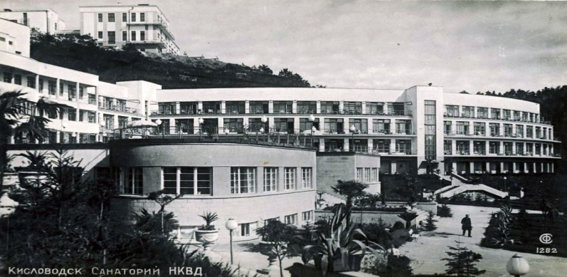
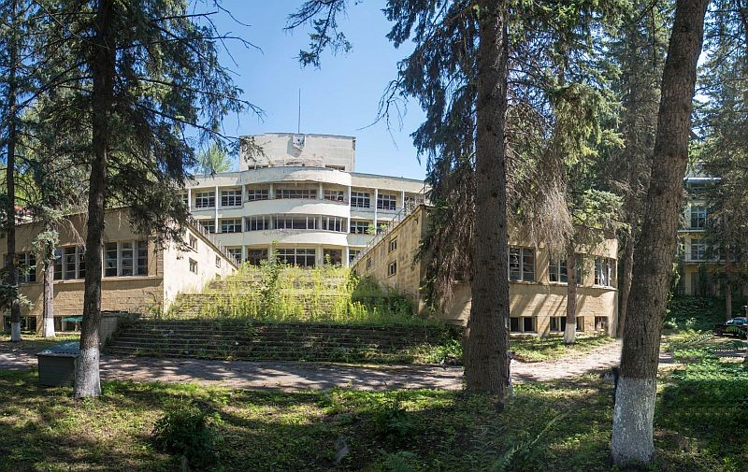
«Санаторий «Кисловодск»
Соглашение о ГЧП подписано 10.12.2019 на 6 лет
Общая площадь здания – 12 тыс. кв.м.,
земельного участка – 5 га
2 млрд. рублей внебюджетных инвестиций
< 400 рабочих мест
< 500 койко-мест

Slide 4
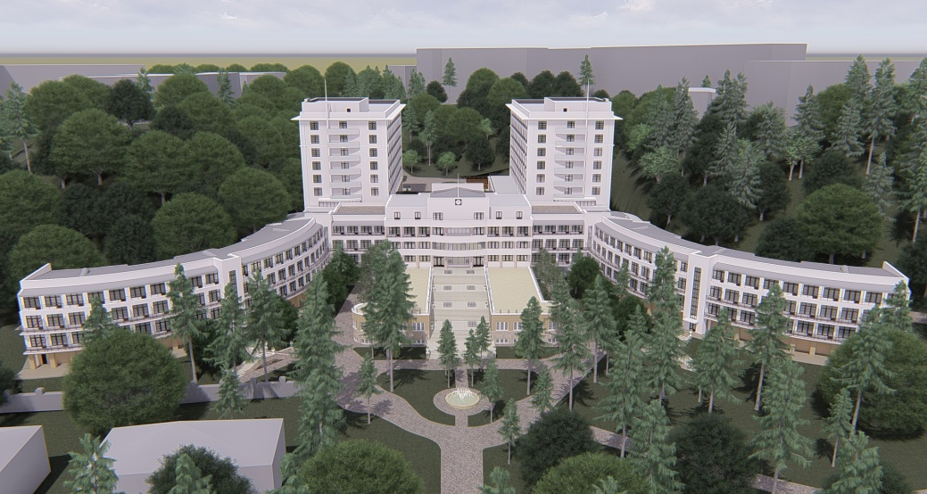
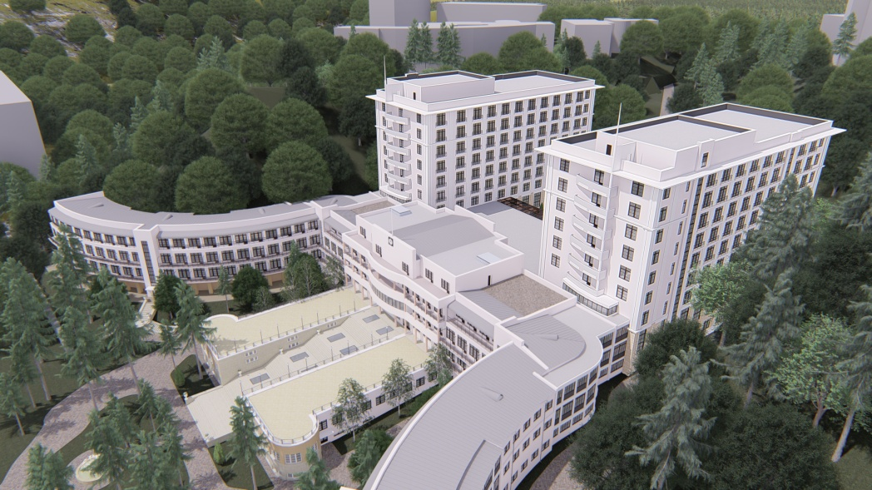
Эскизный проект «Санаторий «Кисловодск»

Slide 5
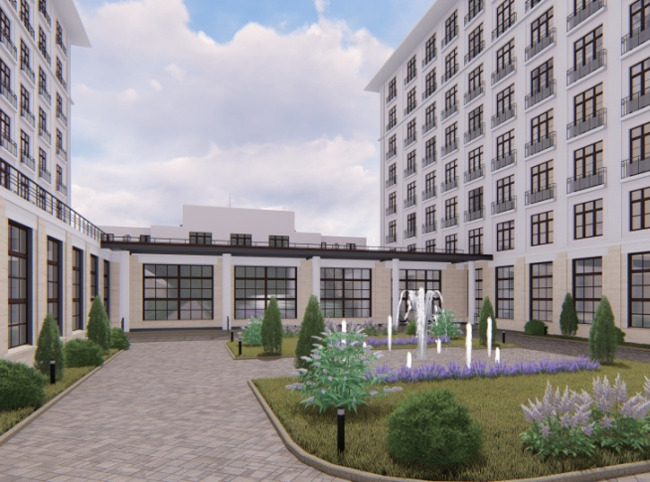
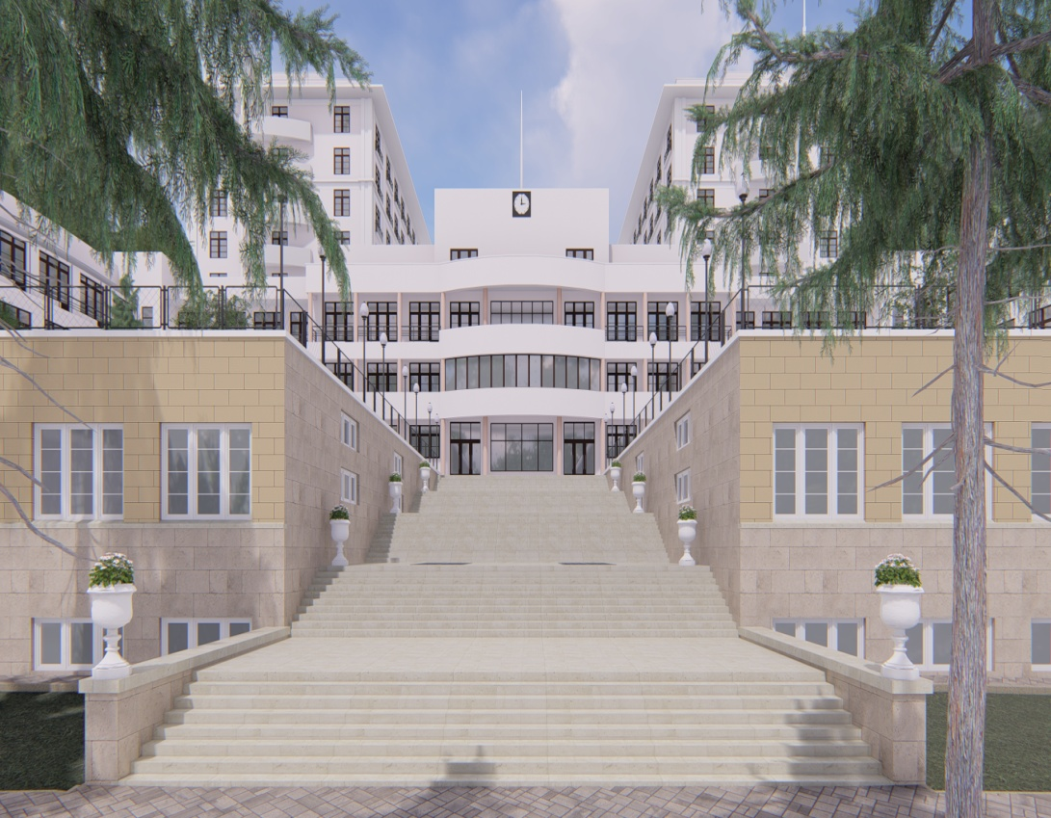
Эскизный проект «Санаторий «Кисловодск»

Slide 6
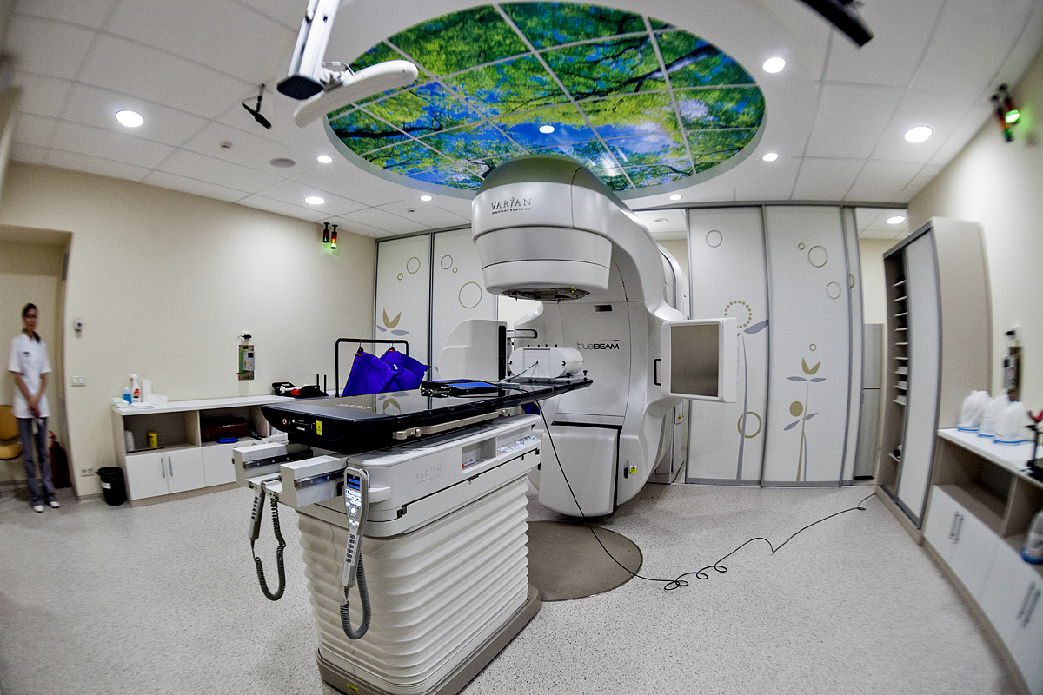
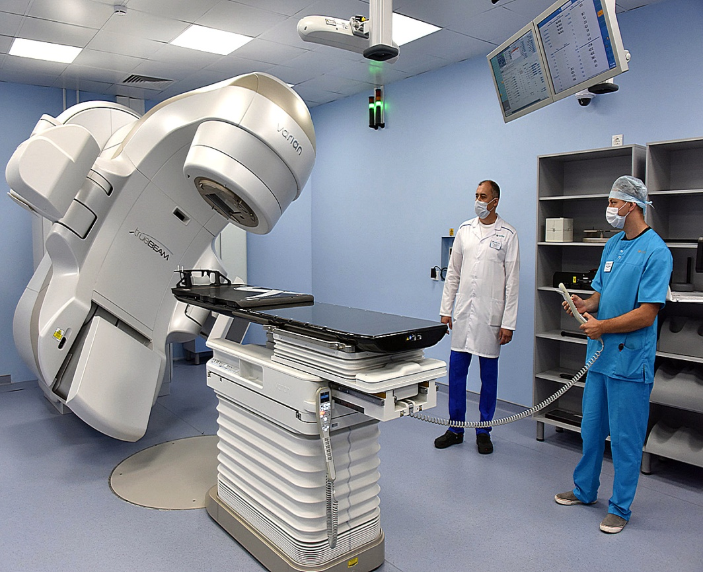
Планируемые к реализации проекты
ЦЕНТР РАДИОНУКЛИДНОЙ ТЕРАПИИ
ЦЕНТР ЛУЧЕВОЙ ТЕРАПИИ

Slide 7
О практике реализации органами государственной власти субъектов Российской Федерации инфраструктурных проектов с использованием механизмов государственно-частного партнерства в здравоохранении на примере Ставропольского края
КРЫНИН СЕРГЕЙ АЛЕКСАНДРОВИЧ
МИНИСТР ЭКОНОМИЧЕСКОГО РАЗВИТИЯ СТАВРОПОЛЬСКОГО КРАЯ

